Slide 1
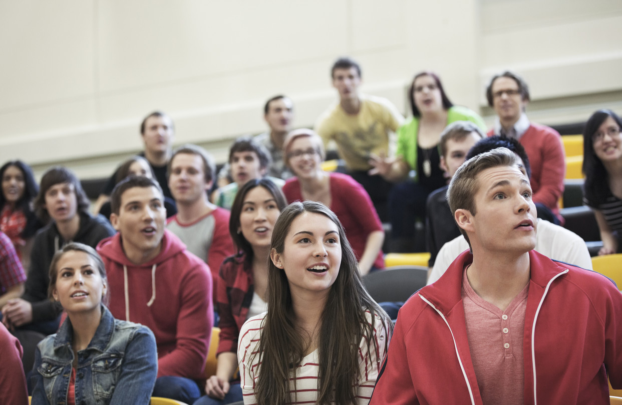
Ανθρώπινα Χαρακτηριστικά

Slide 2
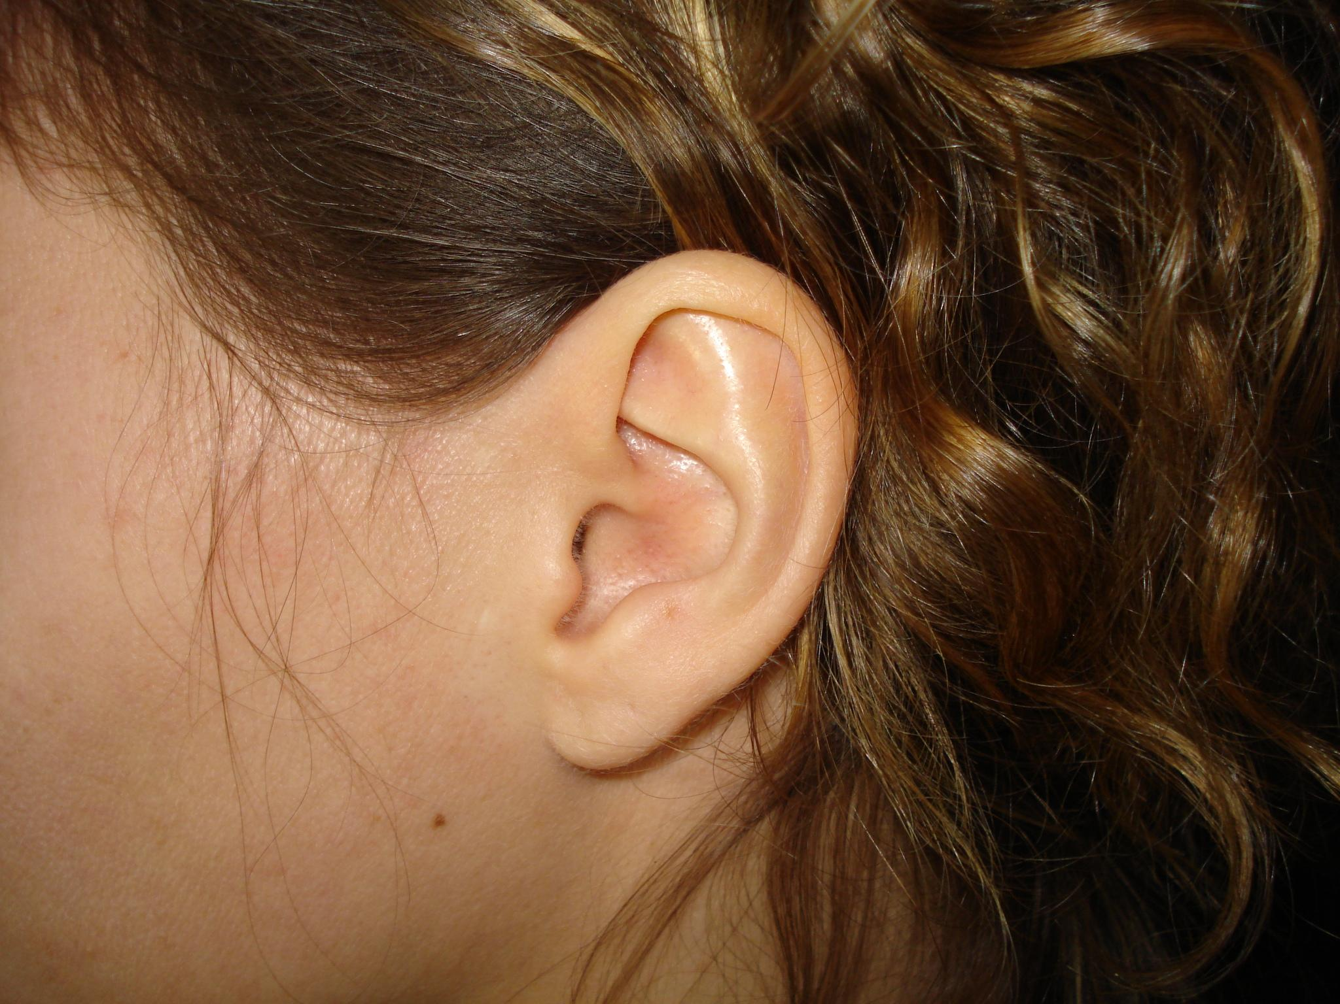
Σημεία αυτιών - που ονομάζονται επίσης Σημείο του Δαρβίνου

Slide 3
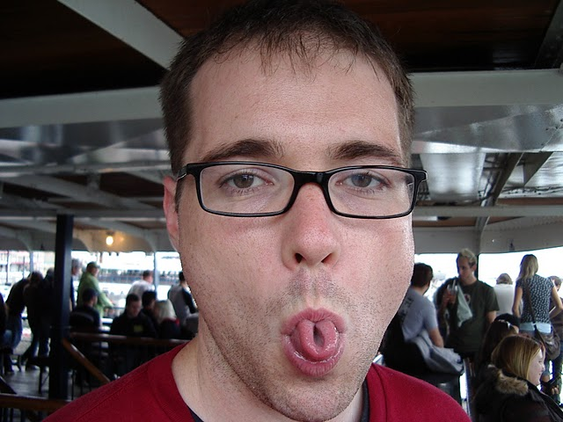
Αναδίπλωση γλώσσας

Slide 4
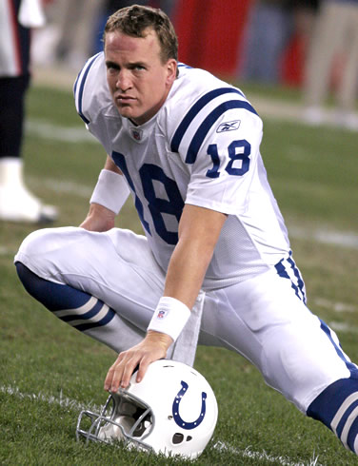
Plays a Sport

Slide 5
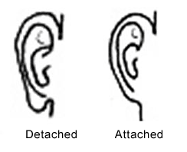
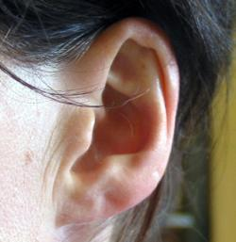
προσκολλημένοι λοβοί αυτιών

Slide 6
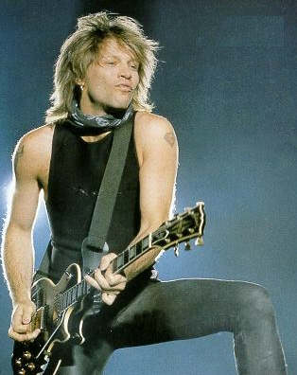
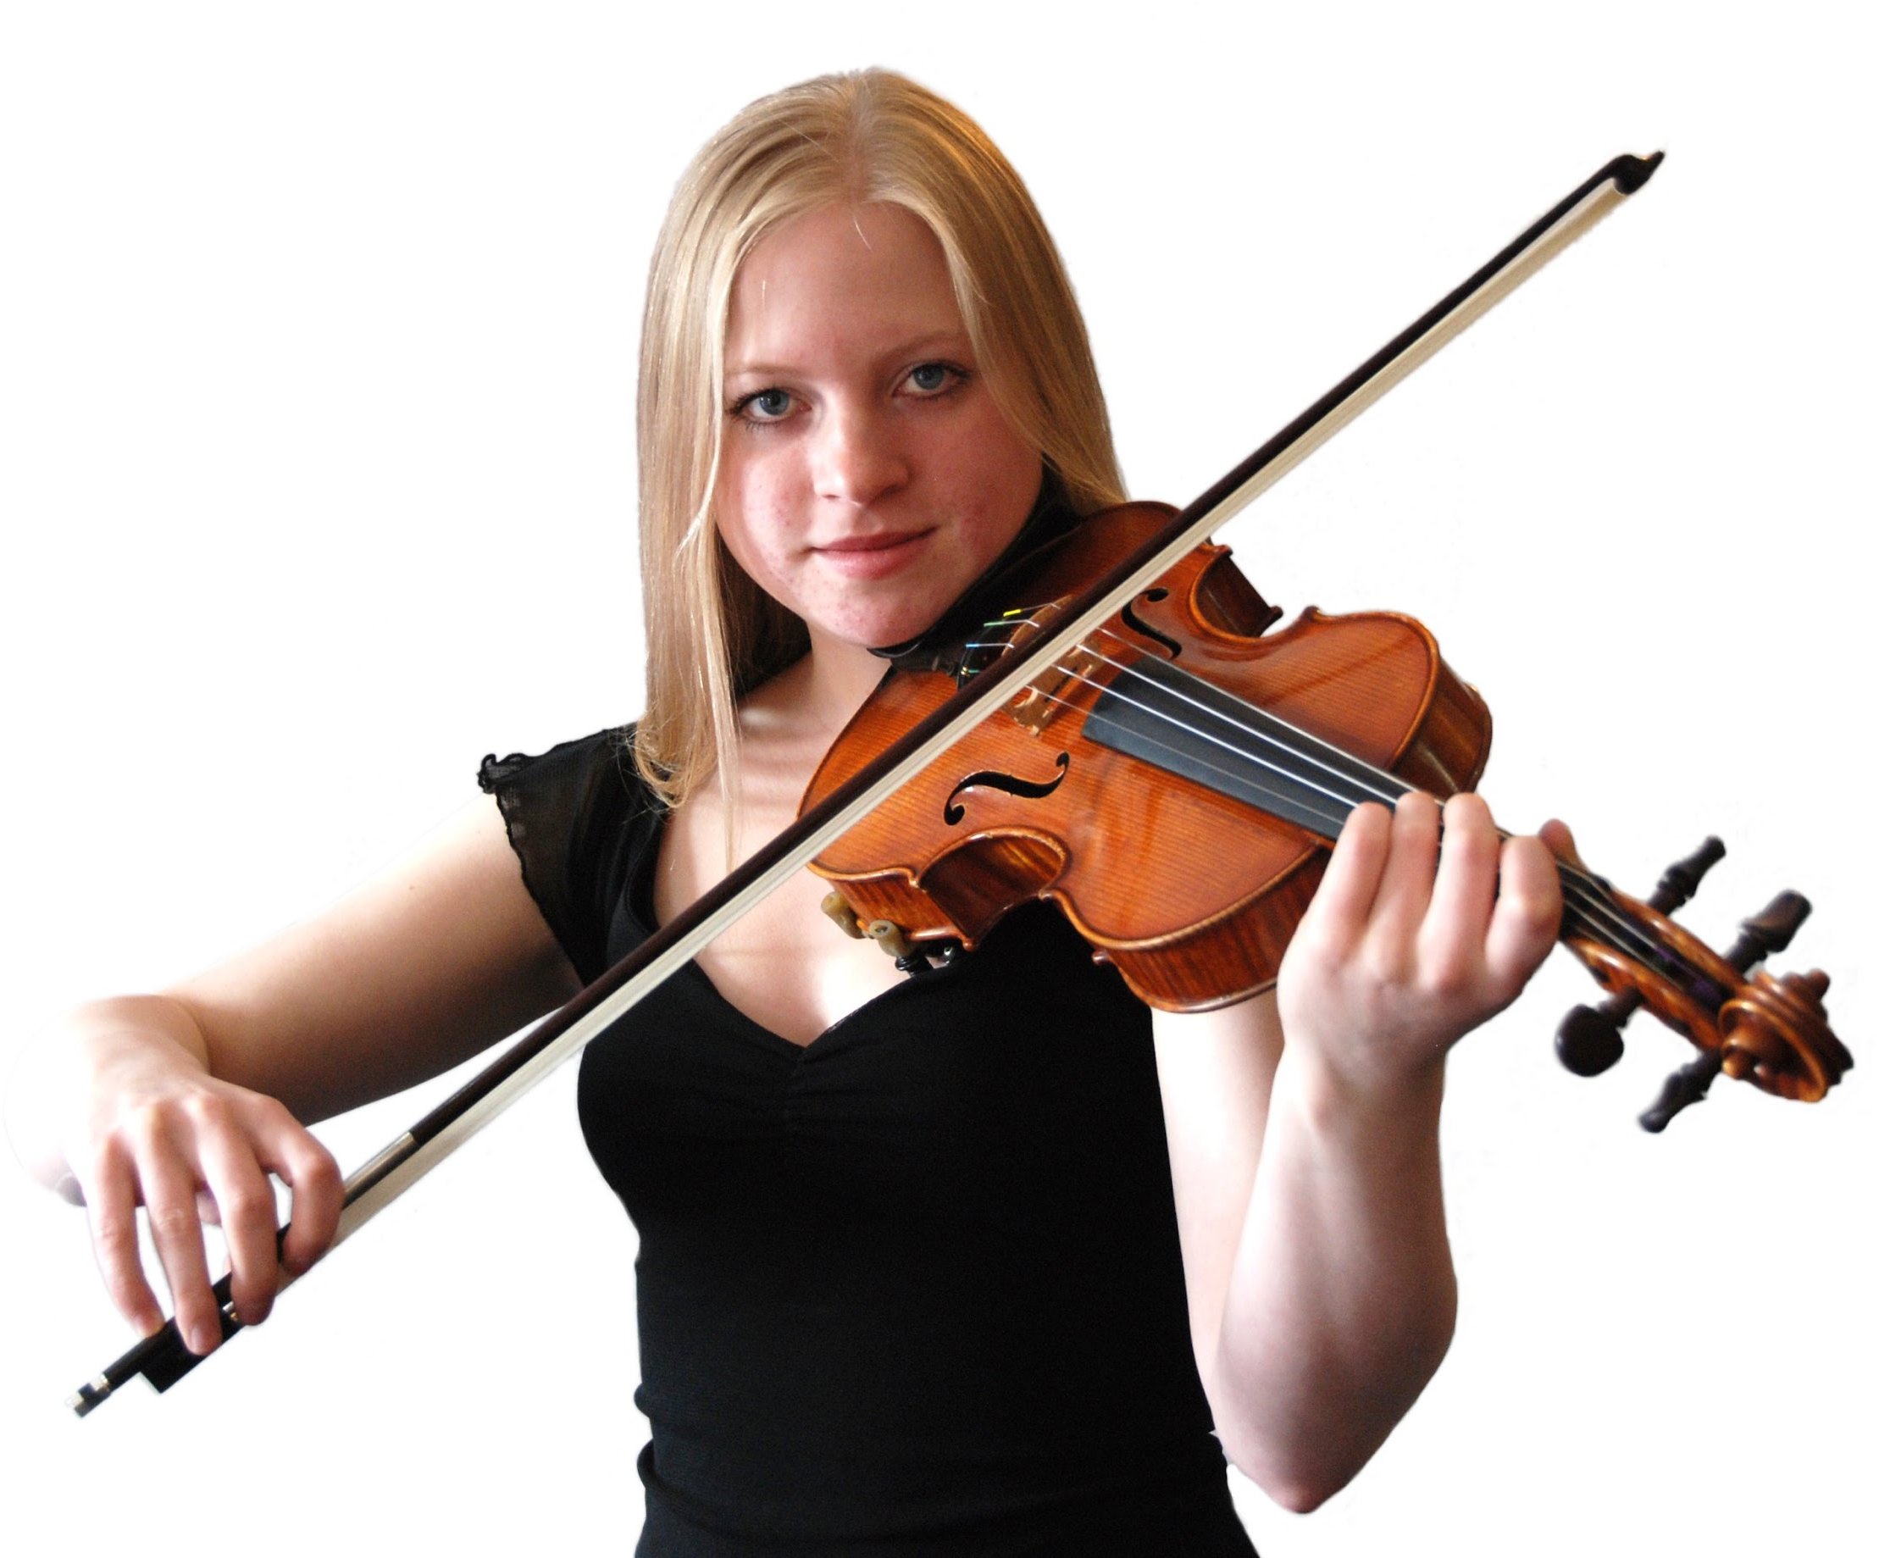
Plays an Instrument

Slide 7
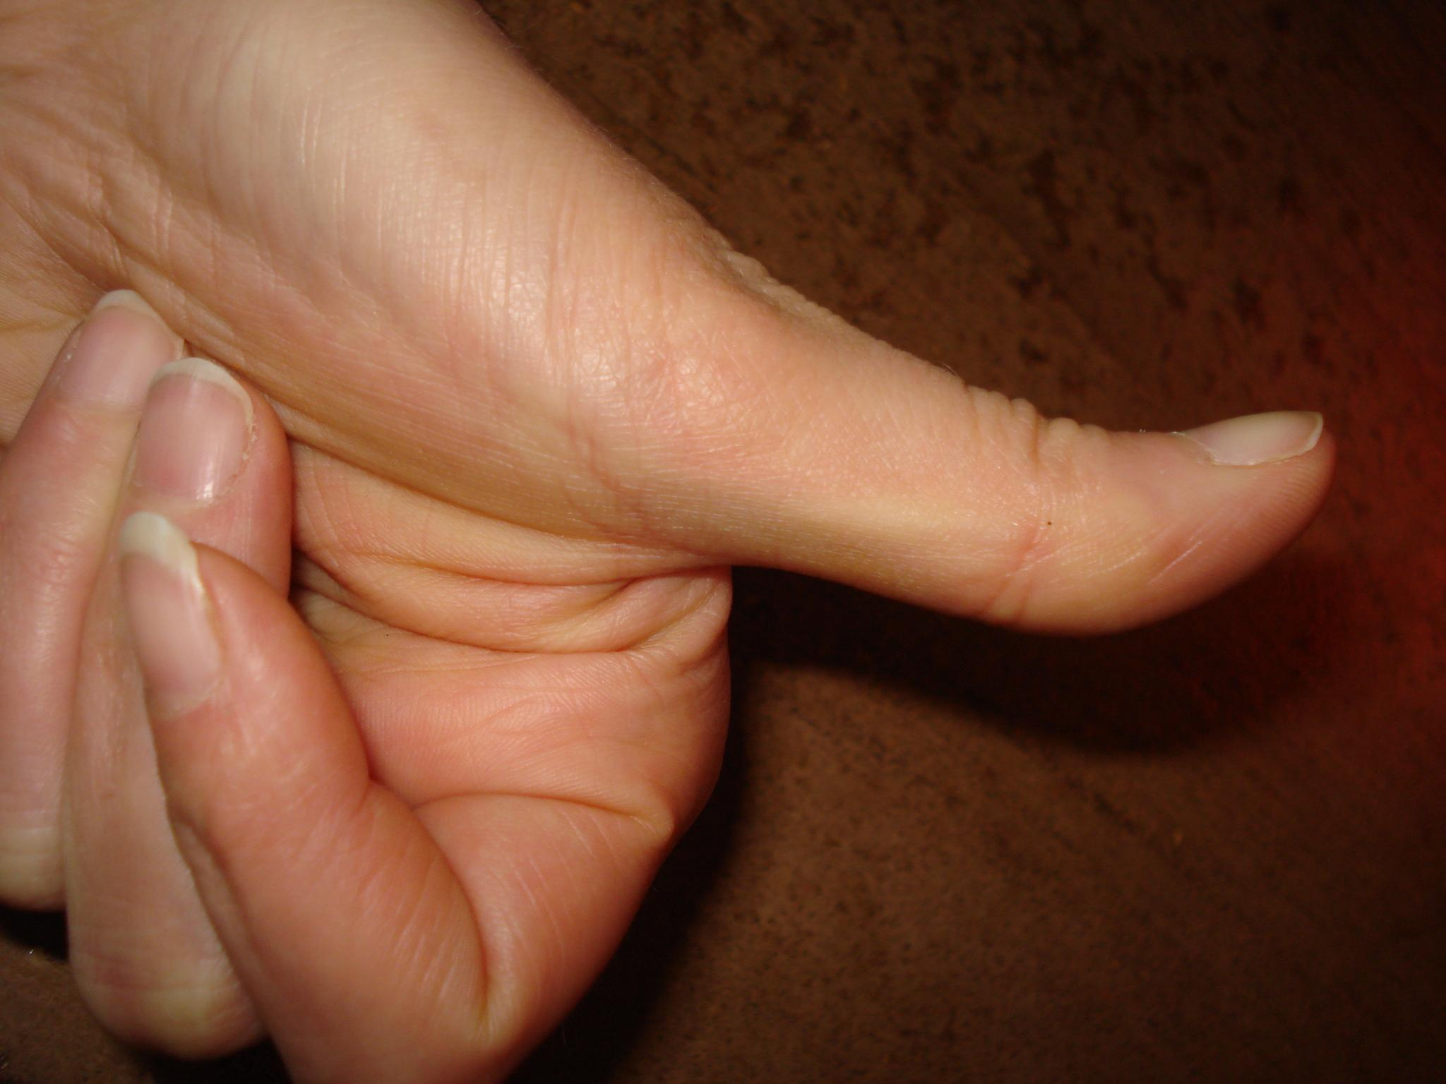
Αντίχειρας ωτοστόπ

Slide 8

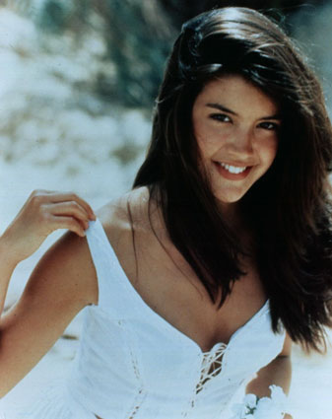
Ανασηκωμένη μύτη

Slide 9
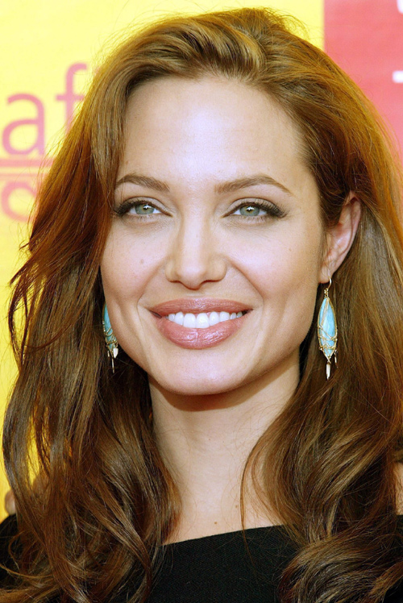
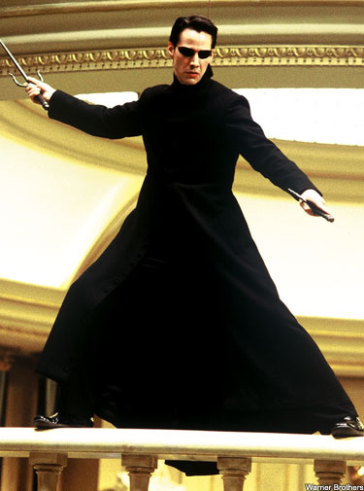
δεξιόχειρας

Slide 10
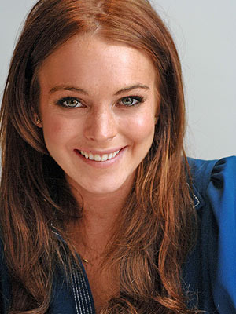
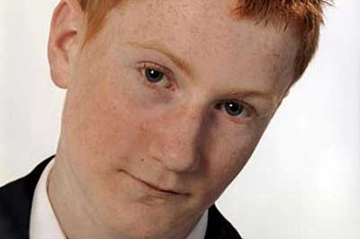
φακίδες
Οι φακίδες μπορεί να εξασθενίσουν με την ηλικία. Οι άνθρωποι μπορούν επίσης να αποκτήσουν νέες φακίδες μετά την έκθεση στον ήλιο.

Slide 11
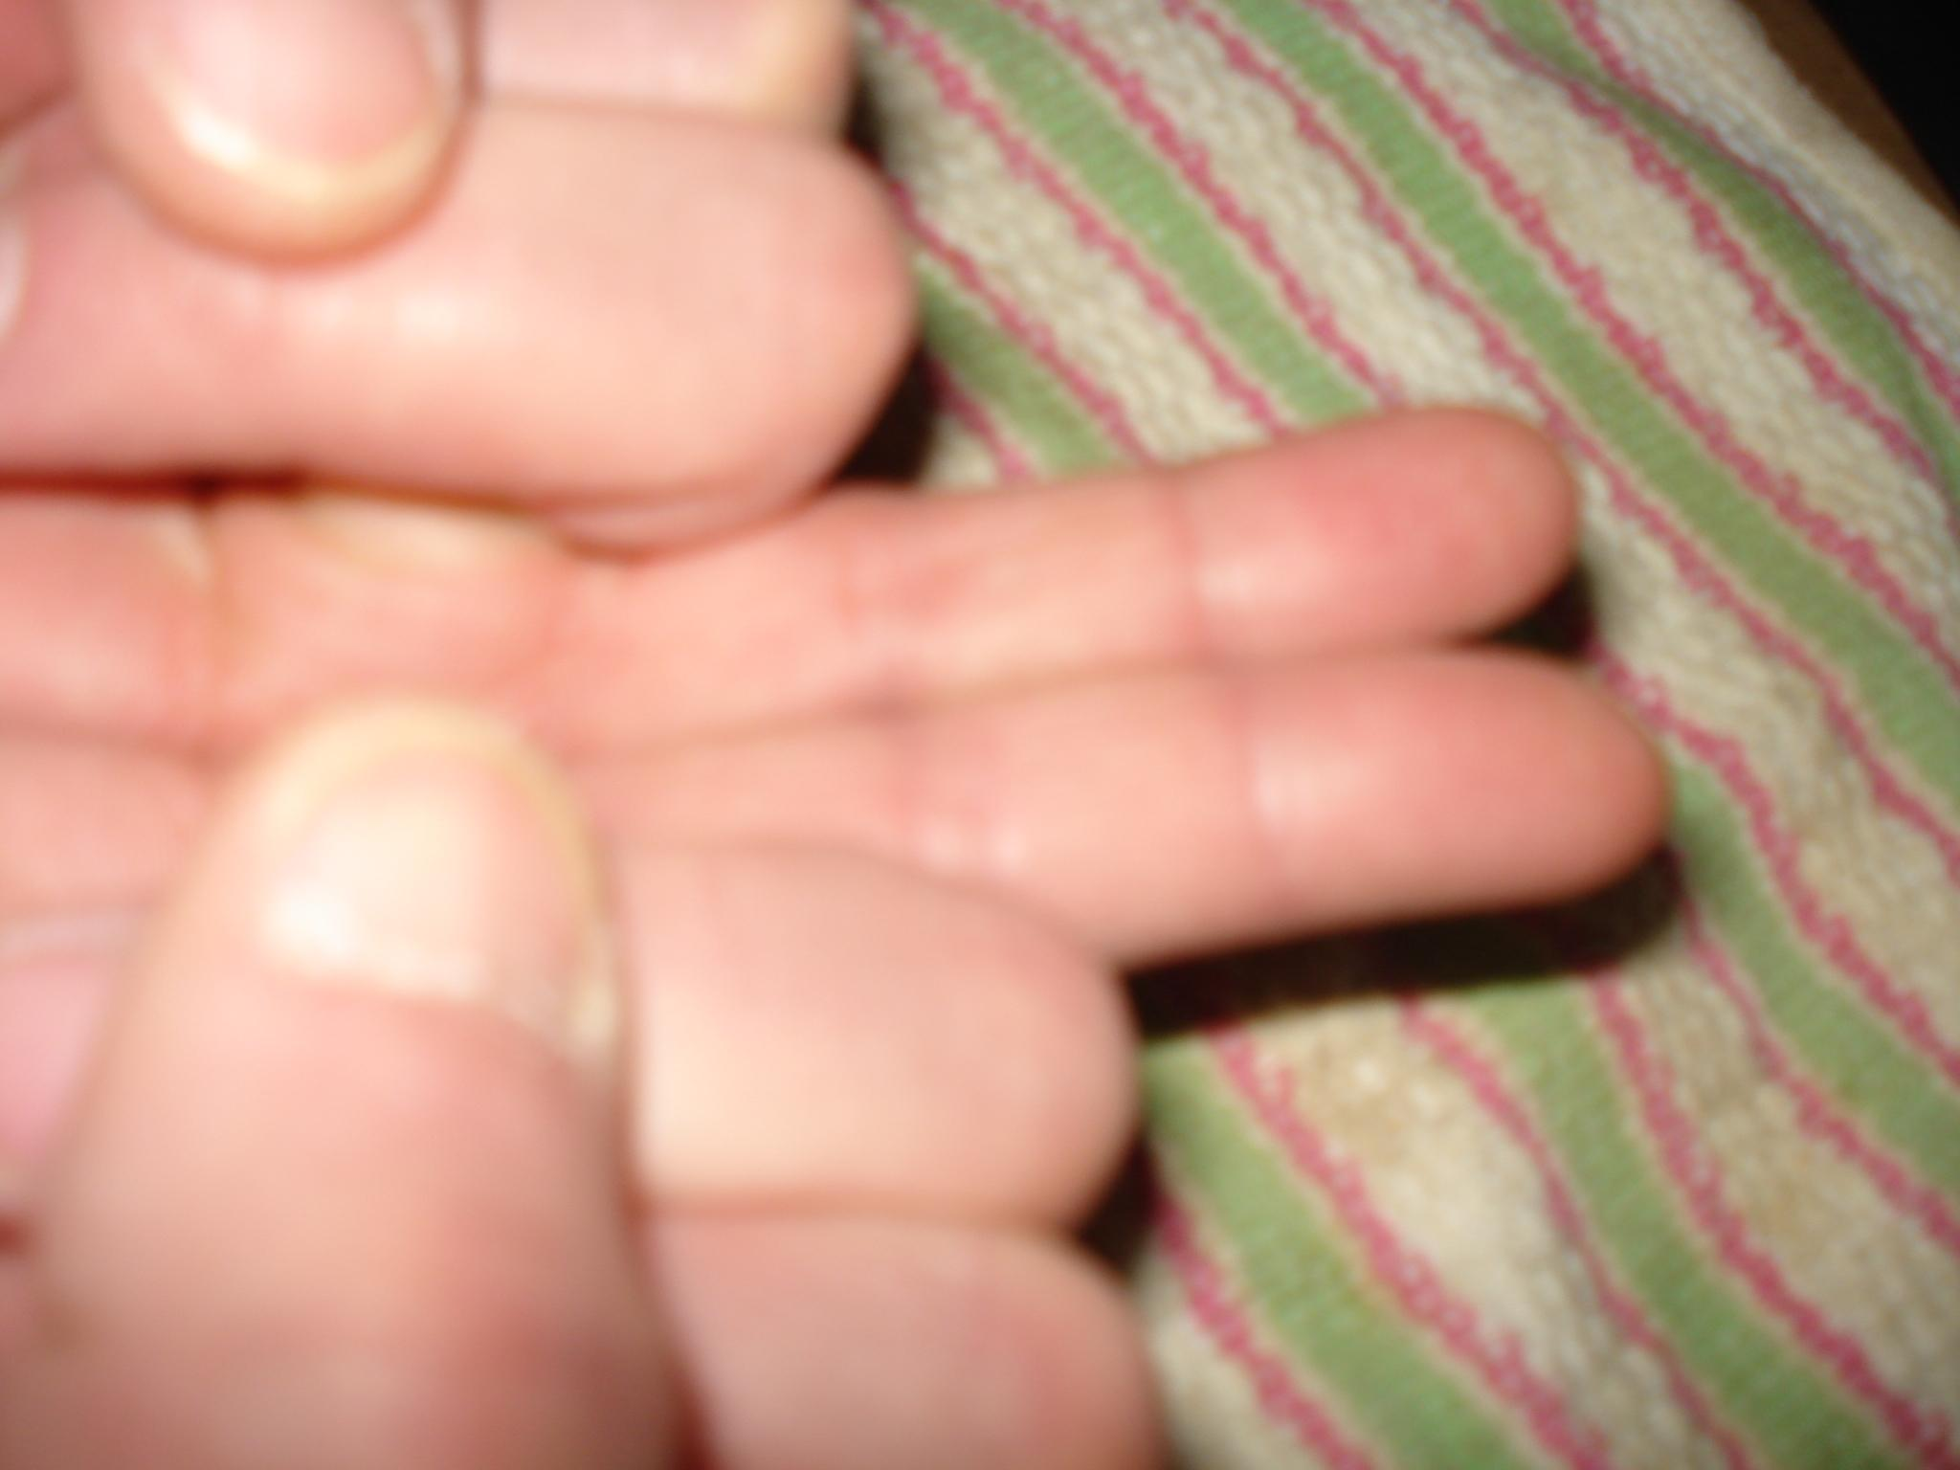
Λυγισμένα δάχτυλα

Slide 12
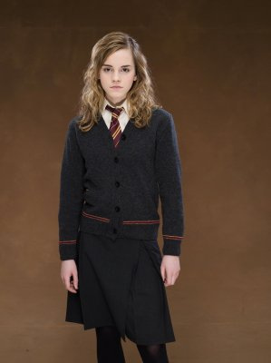
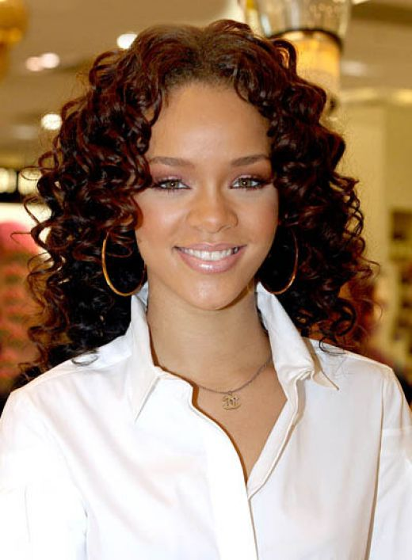
Curly Hair

Slide 13
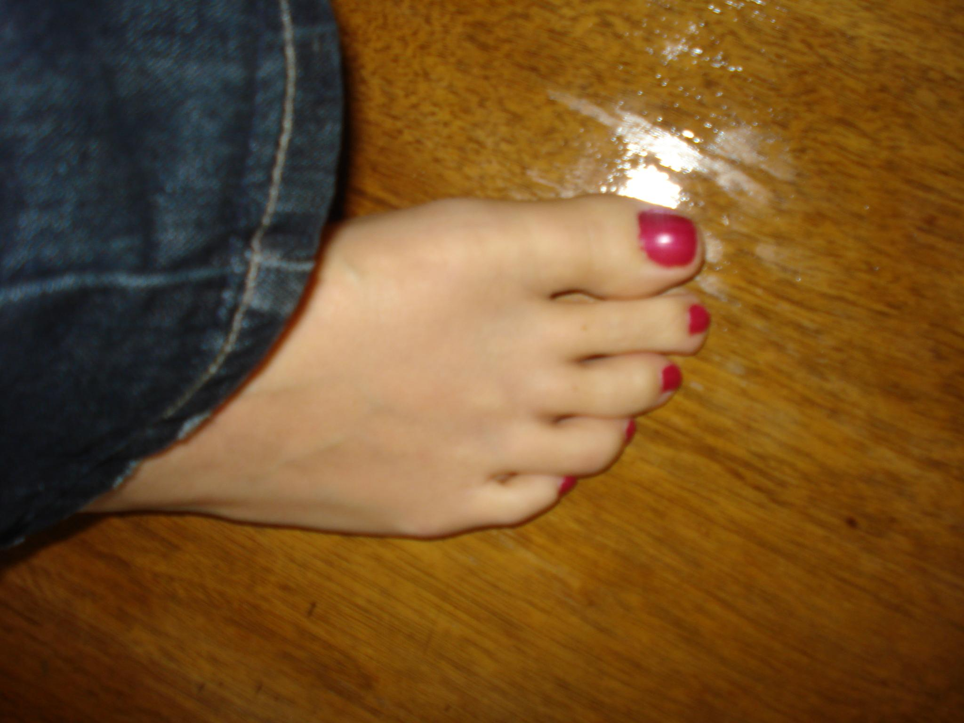
Short Big Toe

Slide 14
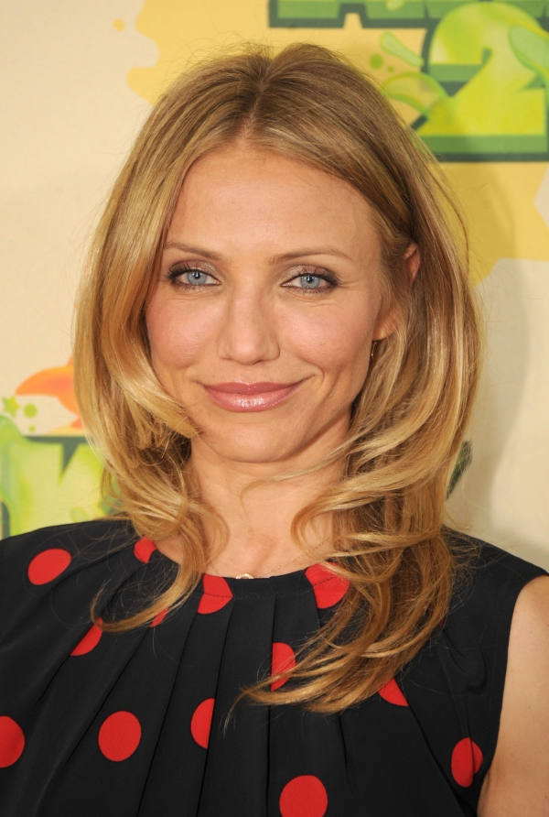

Blue Eyes
Notes:
Eye color and hair color are complicated traits in humans and controlled by multiple genes.

Slide 15

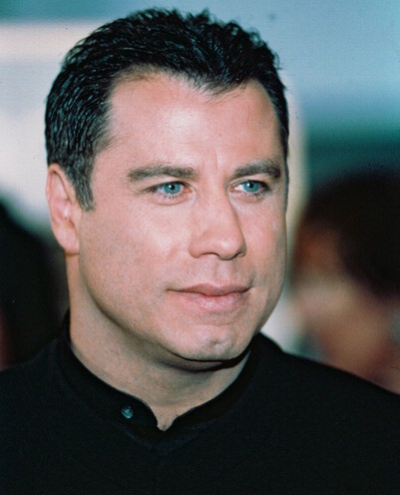
Γραμμή τριχοφυϊας χωρίε κορυφή
Ο Τζον Τραβόλτα έχει γραμμή τριχοφυϊας με κορυφή

Slide 16
Chin Dimple (......and dimples)

Slide 17
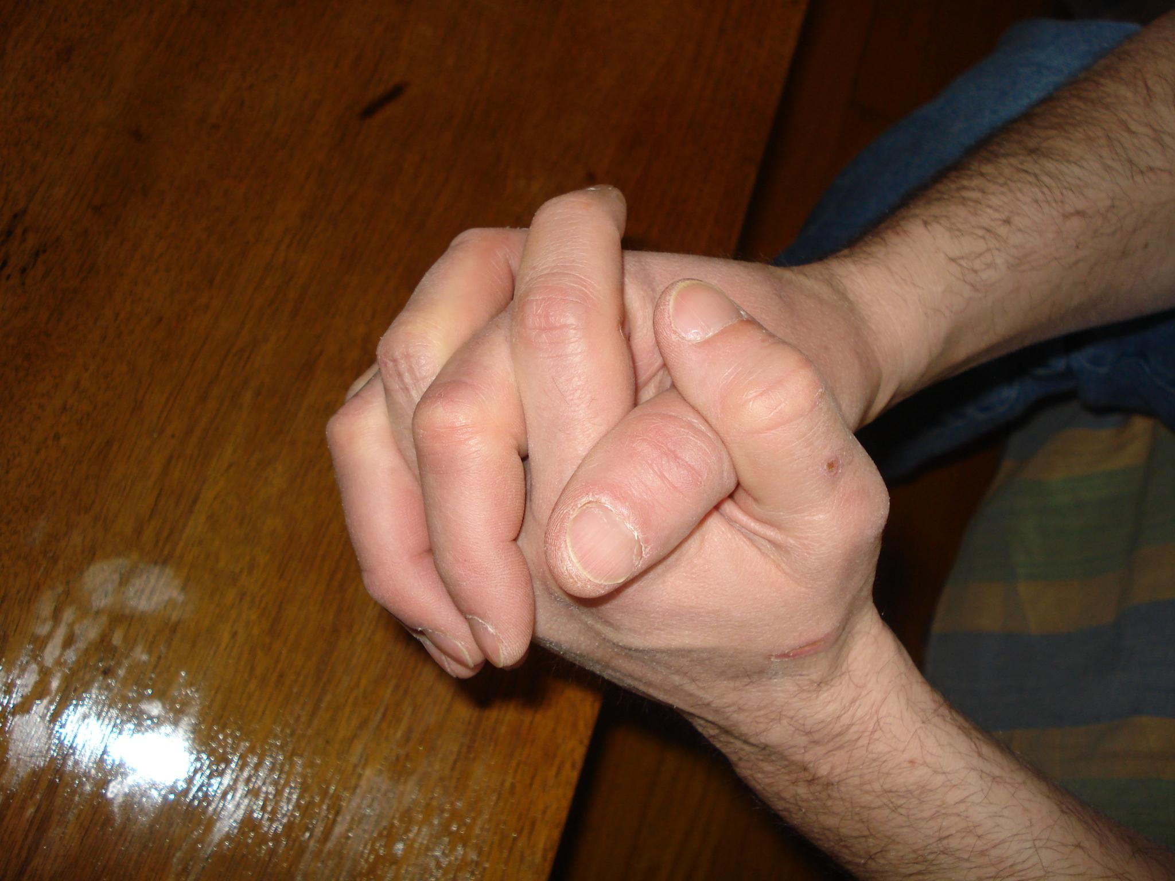
Σταύρωμα δακτύλων, αριστερός αντίχειρας πάνω από δεξιό
Παραδόξως, αυτό το χαρακτηριστικό δεν έχει καμία σχέση με το αν είναι κανείς αριστερόχειρας ή δεξιόχειρας..

Slide 18
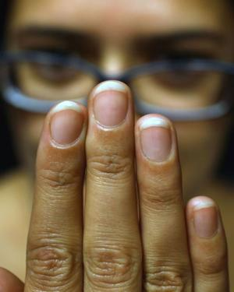
Hair on Fingers
Ελέγξτε για μικροσκοπικές τρίχες σε αυτήν την περιοχή των δακτύλων σας, πάνω από την άρθρωση.

Slide 19
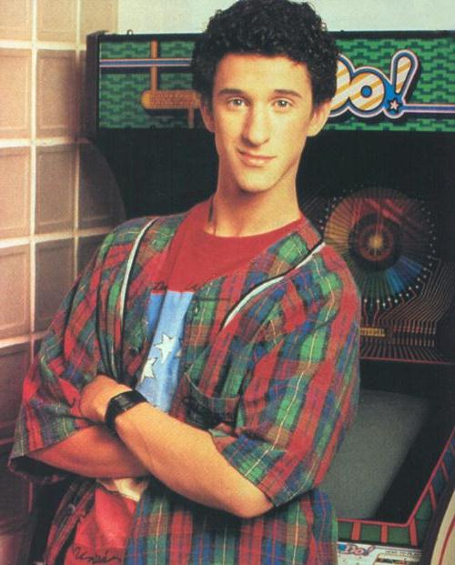
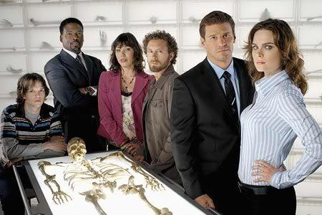
GPA of 4.0 or Above
Why are smart people often portrayed as nerds?

Slide 20
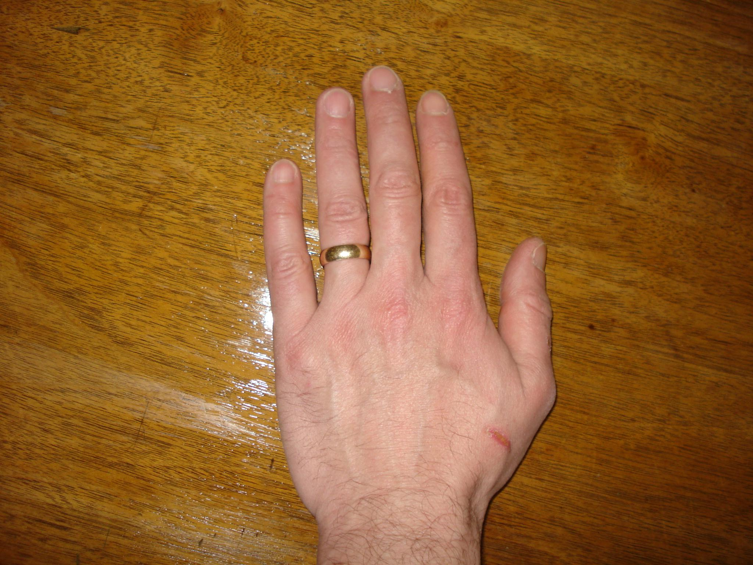
Ring Finger Longer than Index Finger
Αυτό μπορεί να σχετίζεται με το φύλο... πόσα αγόρια έχουν αυτό το χαρακτηριστικό; Πόσα κορίτσια;

Slide 21
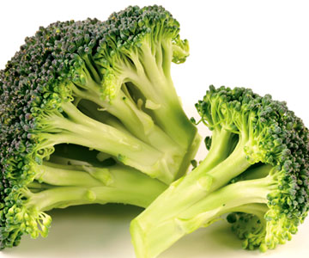
Μου αρέσει το μπρόκολο;;
Τα τρόφιμα που μας αρέσουν ή δεν μας αρέσουν συχνά σχετίζονται με αυτά με τα οποία είμαστε εξοικειωμένοι ή με αυτά που έχουμε μάθει να μας αρέσουν ή να μην μας αρέσουν.
Οι προτιμήσεις σας στο φαγητό μπορεί να αλλάξουν καθώς μεγαλώνετε....

Slide 22
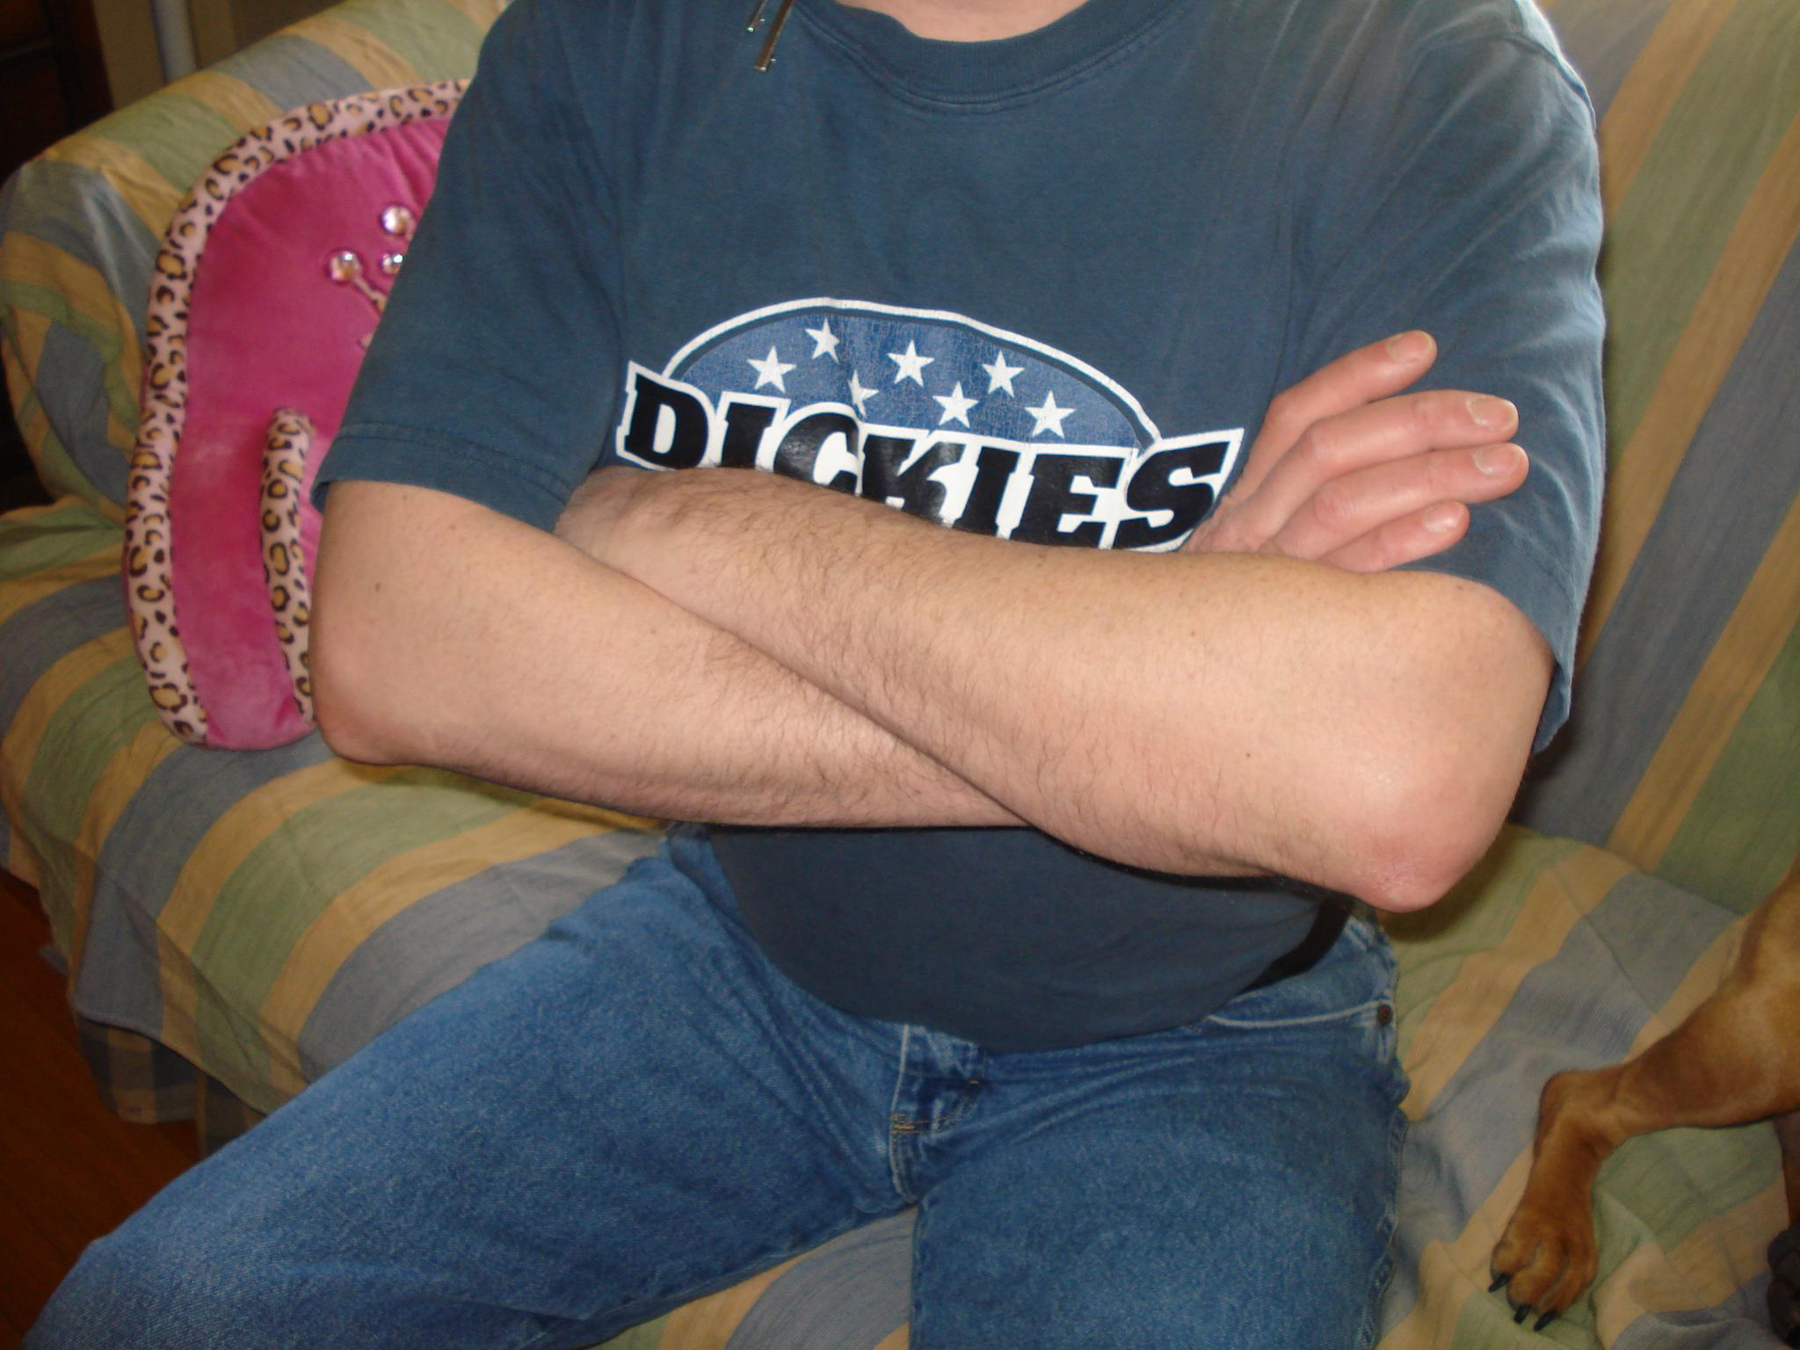
Σταύρωμα Χεριών - Αριστερά Πάνω από Δεξιά

Slide 23

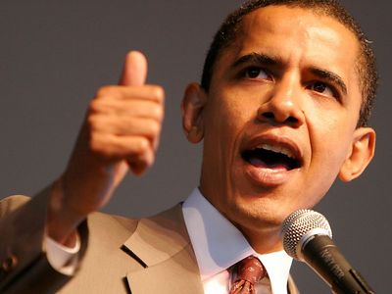
Popularity
Τι θα γινόταν αν υπήρχε ένα ή περισσότερα γονίδια που επηρέαζαν την κοινωνική ικανότητα ενός ατόμου; Θα σας έκανε αυτό το γονίδιο να γίνεται πρόεδρος;

Slide 24
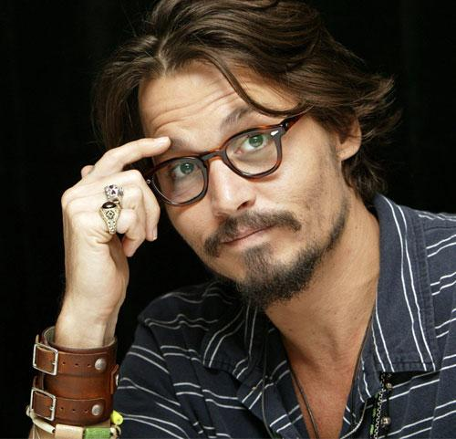
μυωπία

Slide 25
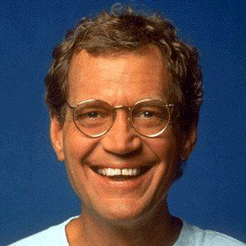
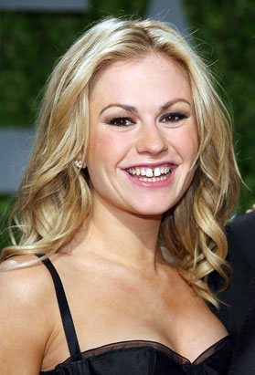
Κενό ανάμεσα στα μπροστινά δόντια

Slide 26
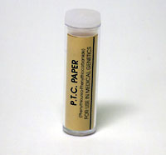
P.T.C Taster
Ορισμένα γονίδια μας επιτρέπουν να γευόμαστε και να βιώνουμε αισθήσεις που άλλοι δεν μπορούν.
Η φαινυλοθειοκαρβαμίδη, γνωστή και ως PTC, έχει την ασυνήθιστη ιδιότητα είτε να έχει πολύ πικρή είτε να είναι ουσιαστικά άγευστη, ανάλογα με τη γενετική σύνθεση του δοκιμαστή.
Η ικανότητα να γευόμαστε το PTC είναι ένα επικρατές γενετικό χαρακτηριστικό και η εξέταση για τον προσδιορισμό της ευαισθησίας στο PTC είναι μία από τις πιο συχνά χρησιμοποιούμενες γενετικές εξετάσεις σε ανθρώπους.

